Slide 1


ФЕСТИВАЛЬ по сдаче нормативов
ВФСК «Готов к труду и обороне» среди студентов и ППС
Дальневосточного ГАУ
28-29 октября 2021 г.

Slide 2
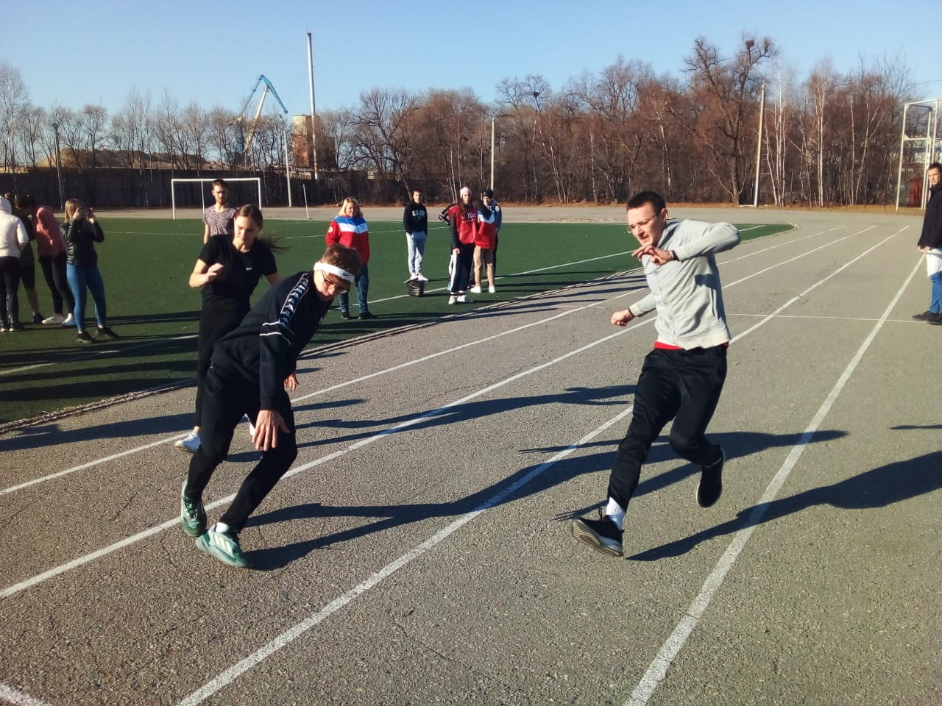
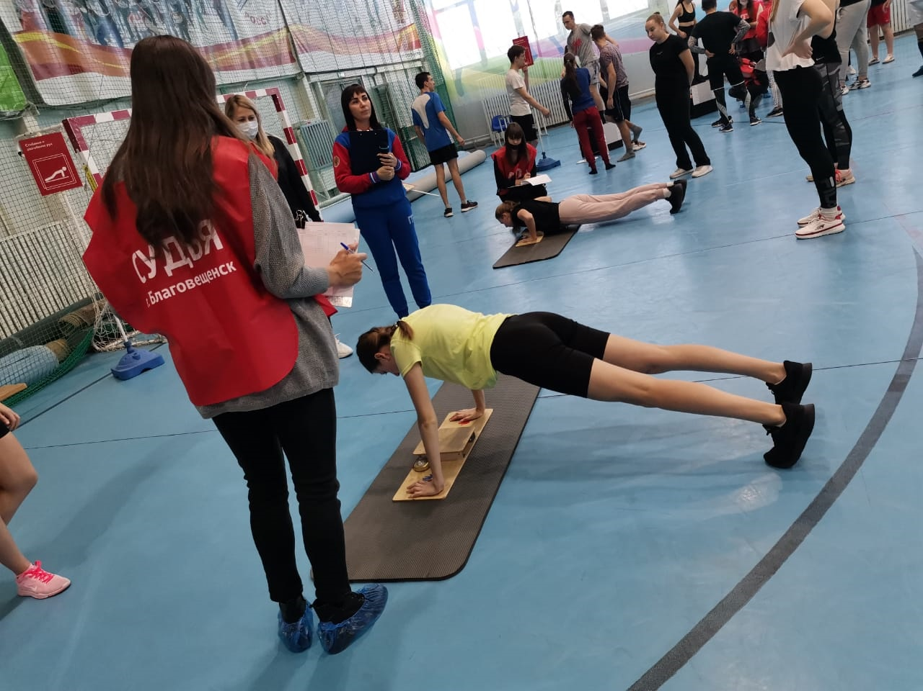
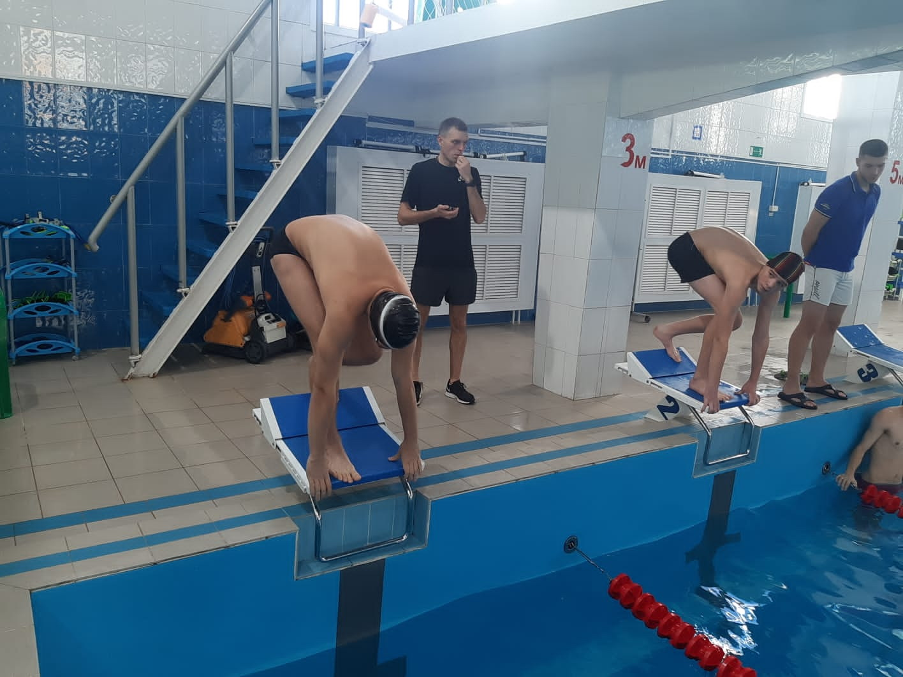
в Фестивале приняли участие
53 студента и
1 преподаватель- декан ФВМЗ
Участники команд факультетов Дальневосточного ГАУ:
ФВМЗ - 9 чел
ФАЭ - 9чел
ФЭФ - 10 чел
ЭЭФ - 8чел
ТФ - 5 чел
ФМСХ - 3 чел
ФСиП - 10 чел

Slide 3
Организаторы Фестиваля:
Кафедра физической культуры и спорта
Студенческий спортивный центр при поддержке Администрации и Управления ВР Дальневосточного ГАУ
Центр тестирования по выполнению видов испытаний (тестов) нормативов ВФСК ГТО г. Благовещенска
ИП Горлов К.А. «Юниорспорт»

Slide 4
ФЕСТИВАЛЬ по сдаче нормативов
ВФСК «Готов к труду и обороне» среди студентов и ППС
Дальневосточного ГАУ
28-29 октября 2021 г.

Slide 5
Победители Фестиваля в командном зачете среди юношей:
1 место команда ФЭФ - 1960 баллов
2 место команда ФВМЗ – 1754 балла
3 место команда ФАЭ – 1713 баллов среди девушек:
1 место команда ФЭФ - 2119 баллов
2 место команда ЭЭФ – 1852 балла
3 место команда ФСиП – 1781 балл

Slide 6
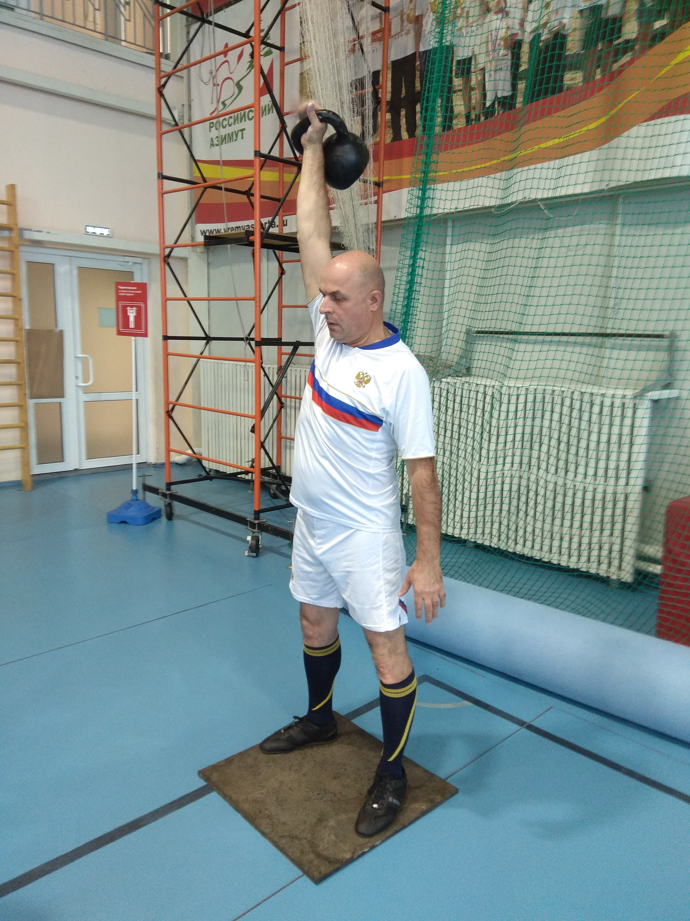
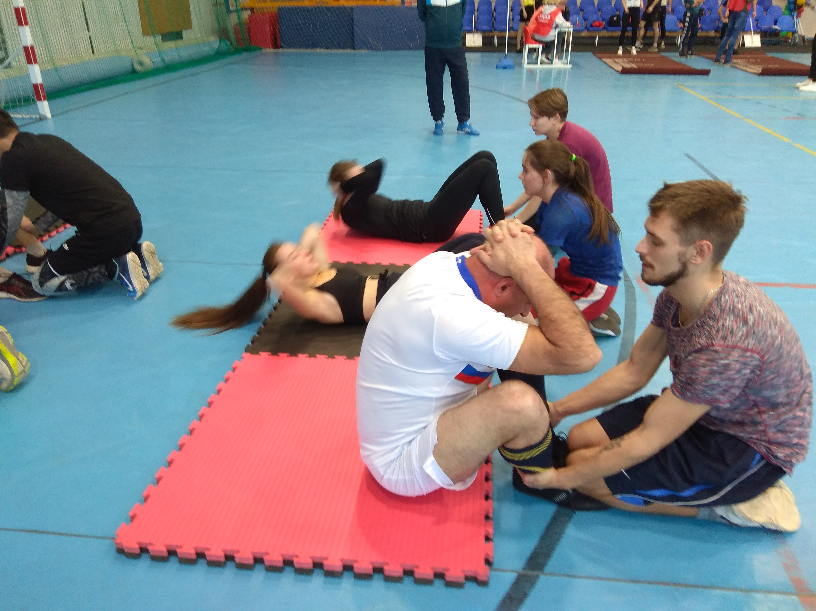
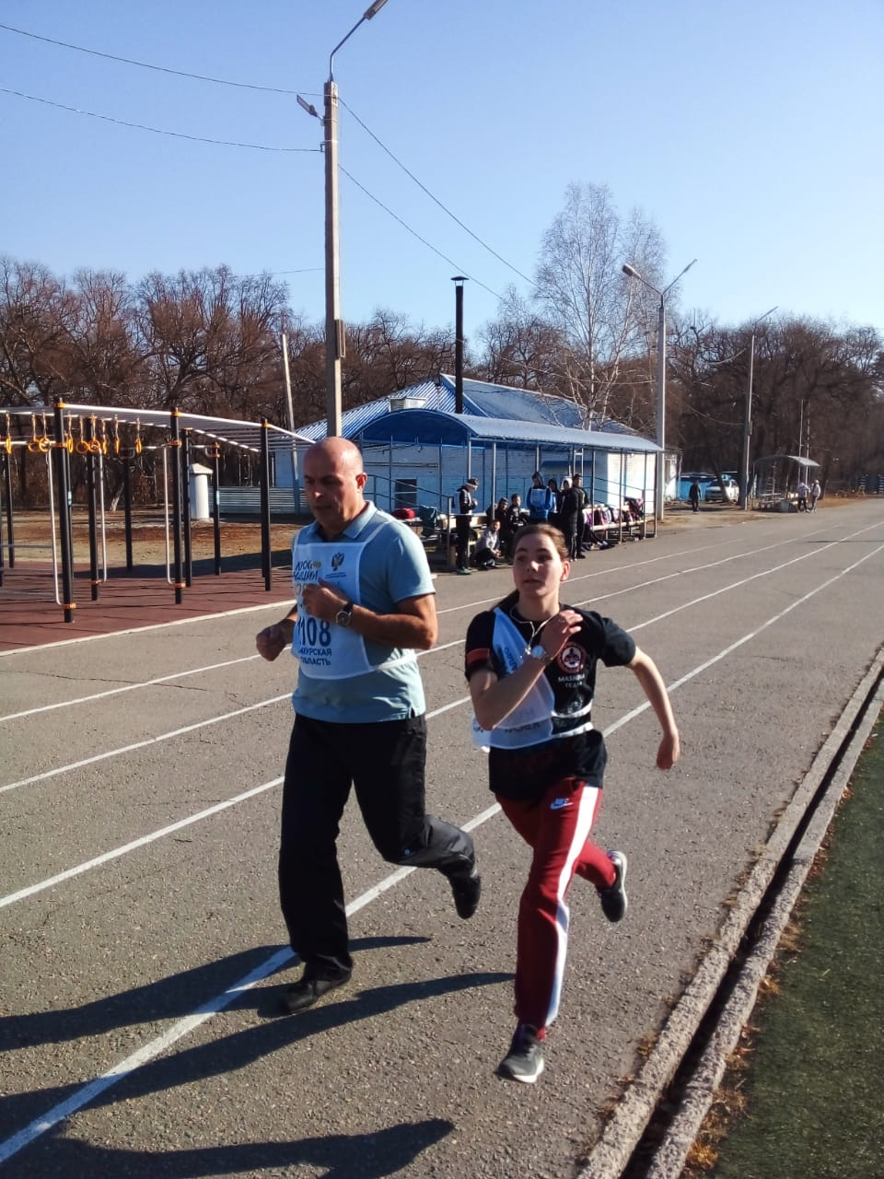
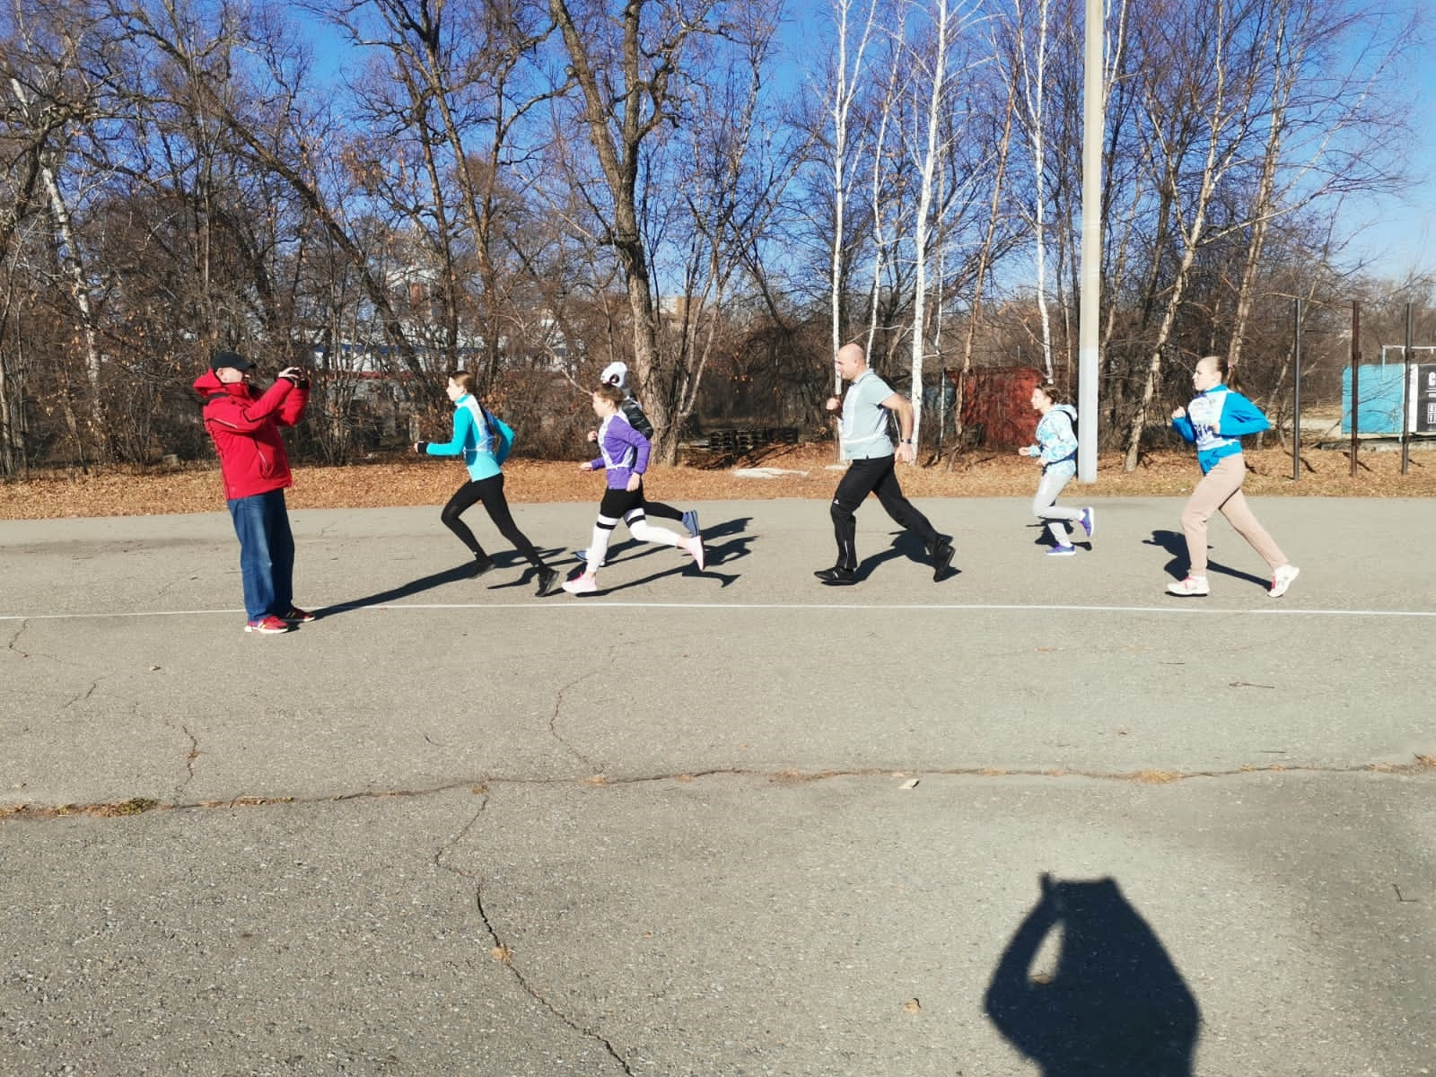
Гордость Университета- постоянный участник спортивных соревнований
декан ФВМЗ Шарвадзе Р.Л.

Slide 7
ФЕСТИВАЛЬ по сдаче нормативов
ВФСК «Готов к труду и обороне» среди студентов и ППС
Дальневосточного ГАУ
28-29 октября 2021 г.

Slide 8
Показательное выступление студентов-спортсменов, занимающихся в СК «Машина»
Ильюшко Даниил (ФАЭ) КМС по всестилевому каратэ
Литовченко Роман ( ФАЭ), КМС по всестилевому каратэ
Бойко Ксения (ТФ), 2 разряд по всестилевому каратэ

Slide 9

среди юношей
1 место Проценко Сергей (ФЭФ)
2 место Щетинин Максим (ФЭФ)
3 место Попов Илья (ФСиП) среди девушек
1 место Никитина Софья (ФЭФ)
2 место Багновец Александра (ФВМЗ)
3 место Никольчук Кристина (ФСиП)
Тестовые испытания Фестиваля

Slide 10

Тестовые испытания Фестиваля
среди юношей
1 место Борщ Никита (ЭЭФ)
2 место Жусупов Андрей (ТФ)
3 место Безручко Никита (ФАЭ)
среди девушек
1 место Никитина Софья (ФЭФ)
2 место Ахметшина Анастасия (ЭЭФ)
3 место Фиденко Ольга (ФЭФ)

Slide 11

Тестовые испытания Фестиваля
среди девушек
1 место Багновец Александра (ФВМЗ)
2 место Ахметшина Анастасия (ЭЭФ)
3 место Царева Елена (ФВМЗ)

Slide 12

Тестовые испытания Фестиваля
среди юношей
1 место Кочермагин Степан (ФВМЗ)
2 место Харсель Александр (ФЭФ)
3 место Кузнецов Денис (ФМСХ)

Slide 13

Тестовые испытания Фестиваля
среди юношей
1 место Жусупов Андрей (ТФ)
2 место Гиленчук Иван (ТФ)
3 место Зайцев Сергей (ФАЭ)
среди девушек
1 место Швец Екатерина (ЭЭФ)
2 место Ахметшина Анастасия (ЭЭФ)
3 место Лукьянчук Юлия (ФСиП)

Slide 14

Тестовые испытания Фестиваля
среди юношей
1 место Евсеев Семён (ФСиП)
2 место Харсель Александр (ФЭФ)
3 место Сподин Иван (ЭЭФ)
среди девушек
1 место Никитина Софья (ФЭФ)
2 место Мануйлова Дарья (ФЭФ)
3 место Зуева Елизавета (ЭЭФ)

Slide 15

Тестовые испытания Фестиваля
Бег на 60 метров
среди юношей
1 место Кроха Данила (ФМСХ)
2 место Евсеев Семён (ФСиП)
3 место Мамушев Игорь (ФВМЗ)
среди девушек
1 место Никитина Софья (ФЭФ)
2 место Котович Ирина (ФСиП)
3 место Зуева Елизавета (ЭЭФ)

Slide 16

Тестовые испытания Фестиваля
среди юношей
1 место Остапенко Дмитрий (ФСиП)
2 место Зайцев Сергей (ФАЭ)
3 место Ермаков Иван (ФАЭ)
среди девушек
1 место Козловцева Полина (ФАЭ)
2 место Литвинцева Алина (ЭЭФ)
3 место Колыбаева Диана (ФВМЗ)

Slide 17

Тестовые испытания Фестиваля
Бег на 2000, 3000 метров
среди юношей
1 место Кармысов Олег (ТФ)
2 место Кроха Данила (ФМСХ)
3 место Астафьев Илья (ФВМЗ)
среди девушек
1 место Котович Ирина (ФСиП)
2 место Никитина Софья (ФЭФ)
3 место Никольчук Кристина (ФСиП)

Slide 18

Тестовые испытания Фестиваля
среди юношей
1 место Тентитегин Андрей (ФВМЗ)
2 место Мамушев Игорь (ФВМЗ)
3 место Сподин Иван (ЭЭФ)
среди девушек
1 место Котович Ирина (ФСиП)
2 место Никольчук Кристина (ФСиП)
3 место Ахметшина Анастасия (ЭЭФ)

Slide 19
Победители Фестиваля в ЛИЧНОМ ЗАЧЕТЕ
среди юношей
1 место Кармысов Олег (ТФ) -503 балла
2 место Жусупов Андрей (ТФ) – 494 балла
3 место Кроха Данила (ФМСХ) – 488 балла
среди девушек
1 место Никитина Софья (ФЭФ) – 536 баллов
2 место Никольчук Кристина (ФСиП) – 503 балла
3 место Котович Ирина (ФСиП) – 492 балла

Slide 20
ФЕСТИВАЛЬ по сдаче нормативов
ВФСК «Готов к труду и обороне» среди студентов и ППС
Дальневосточного ГАУ
28-29 октября 2021 г.

